Slide 1
Cinemática
Nivelatorio de Física
José David Jiménez, Ing.

Slide 2
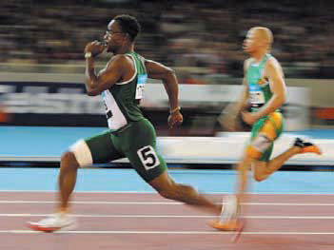
Para razonar…
Durante una competencia de atletismo, el ganador es quien llega a la meta antes que los demás.
¿Cuáles son los factores que influyen en que dicho corredor sea el vencedor?

Slide 3
Física: Áreas de estudio
Física
Clásica
Moderna
Mecánica
Termodinámica
Electromagnetismo
Óptica
Física Cuántica
Movimiento
Calor
Electricidad
Magnetismo
Ondulatoria
Corpuscular

Slide 4
La mecánica, que estudia los fenómenos relacionados con el movimiento de los cuerpos.
La termodinámica, que estudia los fenómenos térmicos.
La óptica, que estudia los fenómenos relacionados con la luz.
El electromagnetismo, que estudia los fenómenos relacionados con la electricidad y el magnetismo.
El movimiento ondulatorio, que estudia los fenómenos relacionados con la propagación de las ondas.
La física moderna, que estudia los fenómenos físicos desarrollados desde inicios del siglo XX.

Slide 5
Mecánica Clásica
Definición: Parte de la física clásica que estudia las leyes del movimiento en sistemas macroscópicos, con velocidades pequeñas respecto a la velocidad de la luz “c”. (v<0,1c).
Mecánica Clásica
Cinemática
Dinámica

Slide 6
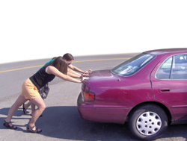

Diferencias: Cinemática y Dinámica
Cinemática
Dinámica
Estudia las leyes del movimiento de cuerpos macroscópicos sin importar las causas que lo originan.
Estudia las leyes del movimiento de cuerpos macroscópicos causados por “fuerzas” externas o internas al sistema analizado, que ocasionan movimiento.

Slide 7
Fundamentos de cinemática
MOVIMIENTO, Desplazamiento, trayectoria, velocidad, rapidez

Slide 8
Movimiento
Es el cambio de posiciones que experimenta un cuerpo a lo largo de una trayectoria con respecto a un sistema de referencia y durante el cual el tiempo transcurre.
IMPORTANTE: Los movimientos que aprecian dos observadores pueden ser diferentes: no se observa el mismo movimiento desde un sistema de referencia en reposo que desde uno que se mueve.

Slide 9
Desplazamiento Vs. Recorrido
Al hablar de mediciones de longitud, dentro de la cinemática se establecen los siguientes conceptos básicos:
Trayectoria: Es el camino que describe una partícula para ir de una posición a otra .
Distancia recorrida: Es la longitud total de la trayectoria recorrida por un cuerpo (partícula) al moverse de un lugar a otro .
Desplazamiento: Es la diferencia entre la posición inicial y final respecto a un sistema de referencia (distancia en línea recta).

Slide 10
Desplazamiento vs. Recorrido
Desplazamiento
Distancia recorrida
Es la distancia lineal entre el punto inicial y final.
Es una cantidad VECTORIAL.
Su variable es x.
Es la suma de cada recorrido individual, no importa en que sentido vaya siempre suma.
Es una cantidad ESCALAR.
Su variable es d.

Slide 11
Ejercicio 1:
Para llegar a casa desde Espol usted toma un bus cuyo recorrido, desde que se subió, es:
100 [m] al norte
250 [m] al este.
500 [m] al norte.
300 [m] al oeste.
100 [m] al sur.
Determine:
  ¿Cuál es la distancia recorrida por el bus?
  ¿Cuál fue su desplazamiento total?

Slide 12
Ejercicio 2:
Un auto de carreras da 50 vueltas a la pista de 3,4 [km]. Si la meta es el mismo lugar de partida, determine:
La distancia recorrida.
El desplazamiento total.

Slide 13
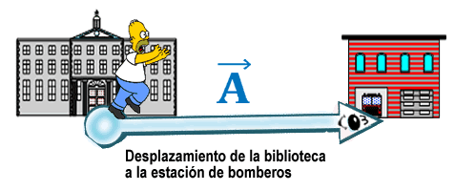
En que caso la magnitud del desplazamiento, es igual a la magnitud de la distancia:
En un movimiento circular
En una trayectoria lineal

Slide 14
Desplazamiento vs. Recorrido
Debe usted tener en cuenta que:
La distancia recorrida es un escalar, mientras el desplazamiento es vectorial.
Si un movimiento termina en el mismo punto de inicio, su desplazamiento es cero, pero su distancia recorrida no.
Si existe movimiento, la distancia recorrida JAMÁS es cero.
Solo si el movimiento es en línea recta y en la misma dirección, el módulo del desplazamiento es igual a la distancia recorrida.

Slide 15

La magnitud del desplazamiento, con respecto a la magnitud de la distancia, puede ser:
Mayor
Menor
Igual
A y C
B y C

Slide 16
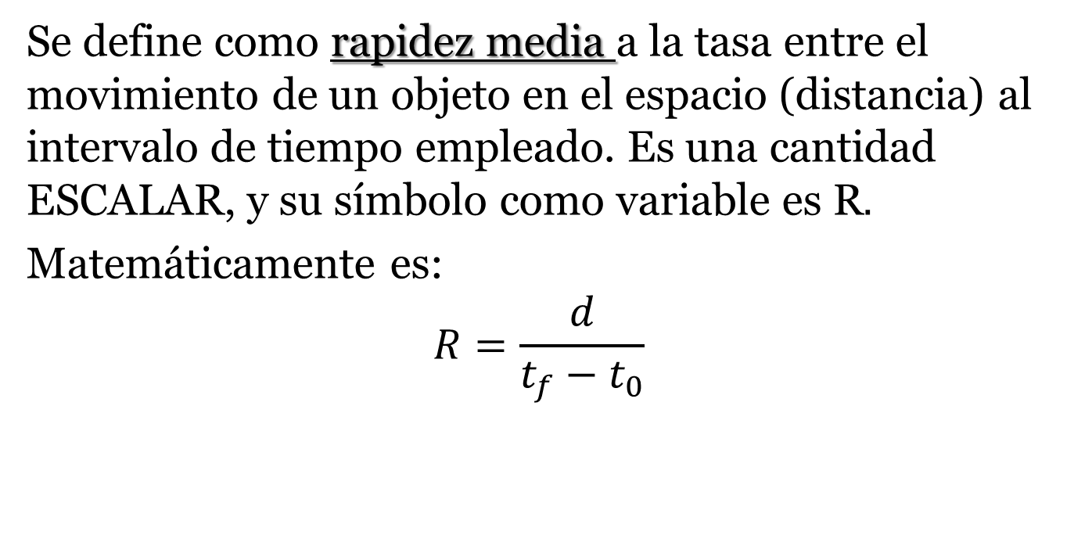
Velocidad vs. Rapidez media
Se define como rapidez media a la tasa entre el movimiento de un objeto en el espacio (distancia) al intervalo de tiempo empleado. Es una cantidad ESCALAR, y su símbolo como variable es R$.$
Matemáticamente es:
$$R=\frac{d}{t_{f}−t_{0}}$$

Slide 17
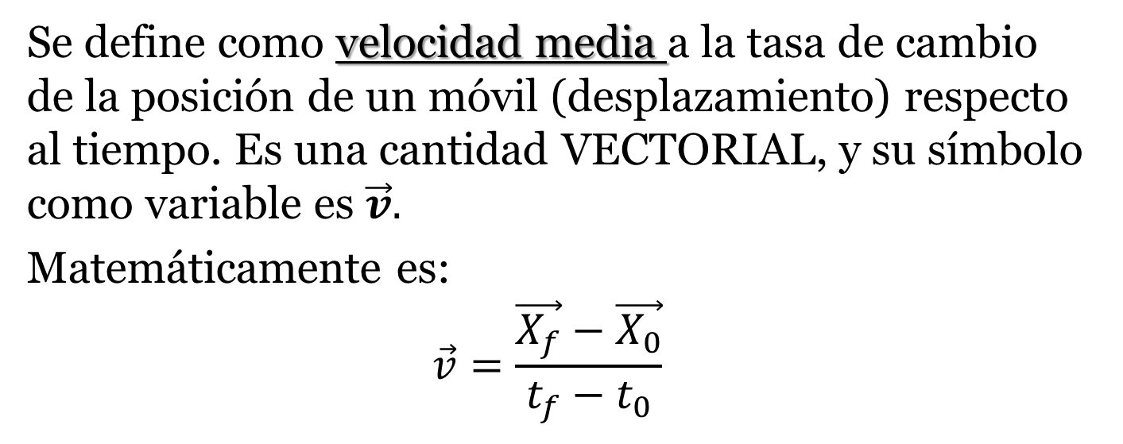
Velocidad vs. Rapidez media
Se define como velocidad media a la tasa de cambio de la posición de un móvil (desplazamiento) respecto al tiempo. Es una cantidad VECTORIAL, y su símbolo como variable es $\vec{v}.$
Matemáticamente es:
$$\vec{v}=\frac{\vec{X_{f}}−\vec{X_{0}}}{t_{f}−t_{0}}$$
Δx
La velocidad media es un vector paralelo al vector Δx.

Slide 18
Ejercicio 1:
Para llegar a casa desde Espol usted toma un bus cuyo recorrido, desde que se subió, es:
100 [m] al norte durante 10 [min]
250 [m] al este durante 10 [min].
500 [m] al norte durante 10 [min].
300 [m] al oeste durante 10 [min].
100 [m] al sur durante 10 [min].
Determine:
  ¿Cuál es la rapidez media del bus?
  ¿Cuál fue su velocidad media

Slide 19
Ejercicio 2
Un deportista trota de un extremo al otro de una pista recta de 300 m en 2.50 min y luego trota de regreso al punto de partida en 3.30 min.
a) ¿Qué velocidad media tuvo el deportista al trotar al final de la pista?
b) ¿Cuál fue su velocidad media al regresar al punto de partida?
c) ¿Cuál fue su velocidad media en el trote total?
d) Calcule la rapidez media del trotador en cada caso anterior.

Slide 20
Actividad en clases
En la grafica se muestra la trayectoria de cierta partícula, la cual se mueve durante 5 seg. Encuentre:
a) distancia recorrida
b) desplazamiento
c) velocidad media
d) rapidez media
Y
(1;5)
Trayectoria=8m
(7;2)
X

Slide 21

Velocidad vs. rapidez media
A pesar de que la velocidad media y la rapidez media tienen la misma unidad de medida, son conceptos completamente diferentes.

Slide 22
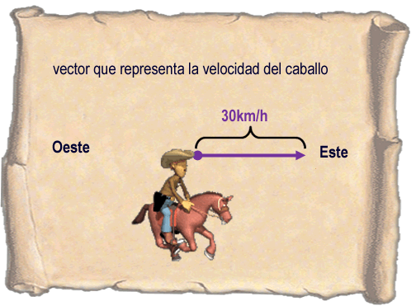
La magnitud de la rapidez media, con respecto a la magnitud de la velocidad media, puede ser:
Mayor
Menor
Igual
A y C
B y C
A y B

Slide 23
La magnitud de la velocidad media SIEMPRE es menor o igual que la rapidez media

Slide 24
Velocidad vs. rapidez media
Velocidad media
Rapidez media
Vectorial
Se relaciona con el desplazamiento.
Su módulo es conocido como rapidez media, SOLO en intervalos rectilíneos.
Escalar
Se relaciona con la distancia recorrida.
Solo es igual a la velocidad media en los tramos rectilíneos individuales.

Slide 25
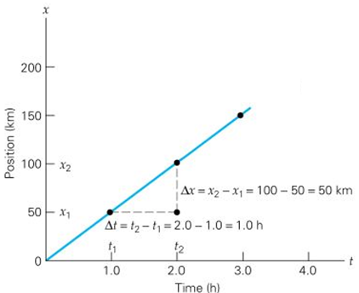
Velocidad instantánea
Describe qué tan rápido y en qué dirección se está moviendo algo en un instante dado.
La velocidad instantánea es igual a la pendiente de una recta tangente en un gráfico x vs. t.

Slide 26
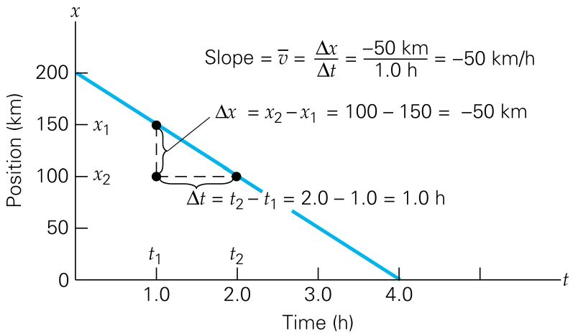

Slide 27
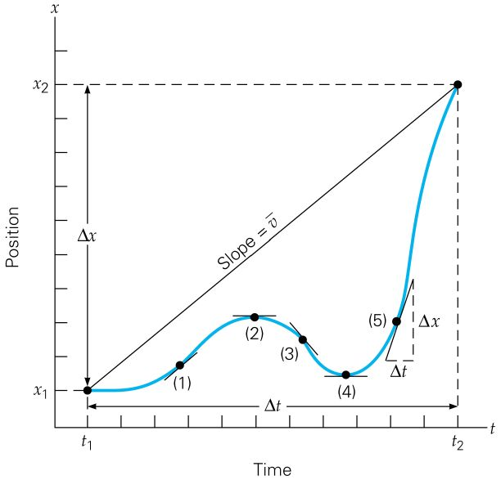

Slide 28
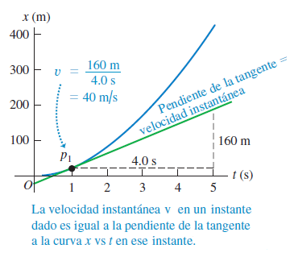

Slide 29
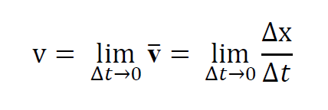
La velocidad instantánea se puede definir de la siguiente manera:
Se lee como: “el límite de la velocidad media cuando el intervalo de tiempo tiende a cero”

Slide 30
Podemos decir entonces que la velocidad instantánea se refiere a la velocidad que tiene una partícula en cualquier instante específico o punto específico de su trayectoria.

Slide 31
A la magnitud de la velocidad instantánea se la conoce como rapidez instantánea o rapidez simplemente.

Slide 32
Movimiento rectilíneo uniforme
Movimiento en una dimensión

Slide 33
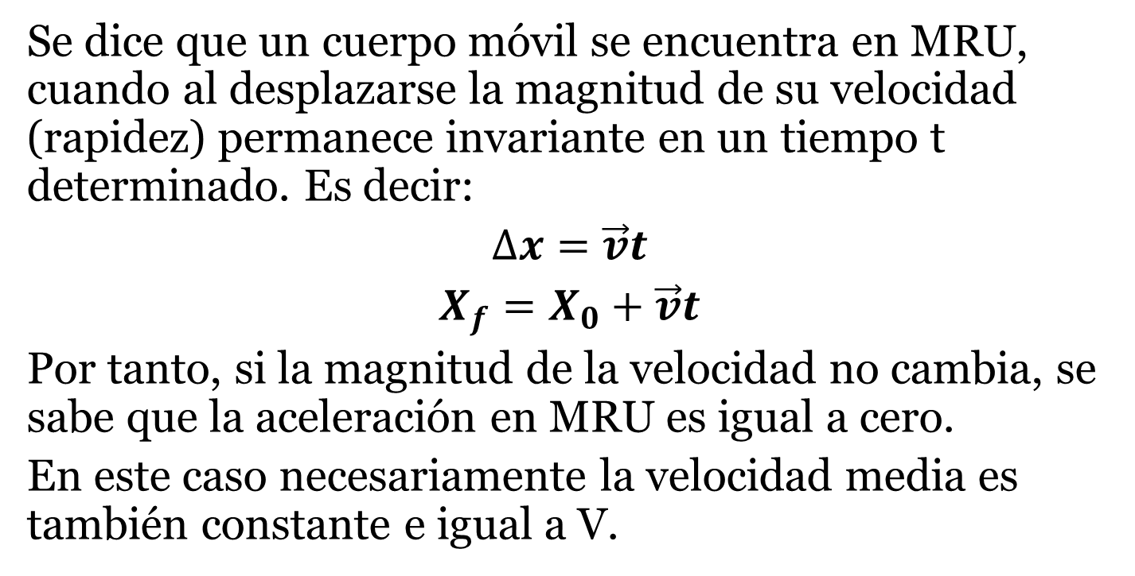
MRU
Se dice que un cuerpo móvil se encuentra en MRU, cuando al desplazarse la magnitud de su velocidad (rapidez) permanece invariante en un tiempo t determinado. Es decir:
$∆x=\vec{v}t$
$X_{f}=X_{0}+\vec{v}t$
Por tanto, si la magnitud de la velocidad no cambia, se sabe que la aceleración en MRU es igual a cero.
En este caso necesariamente la velocidad media es también constante e igual a V.

Slide 34
Ejemplo
Dos vehículos se encuentran en las posiciones mostradas. Determine cuánto tiempo transcurre desde el instante mostrado hasta que el vehículo A alcanza al vehículo B.
100 m
20 m/s
15 m/s
A
B
AB
0
x

Slide 35
Solución
Dos vehículos se encuentran en las posiciones mostradas. Determine cuánto tiempo transcurre desde el instante mostrado hasta que el vehículo A alcanza al vehículo B.
100 m
20 m/s
15 m/s
A
B
AB
0
x
X=? t_{A}=t
20 m/s
15 m/s
A
B
AB
t₀ = 0
x
100 m
X-100 t_{B}=t

Slide 36
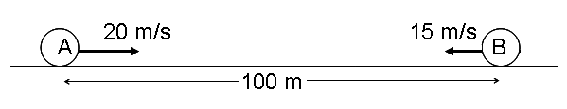
Ejemplo
Dos vehículos se encuentran en las posiciones mostradas. Determine cuánto tiempo transcurre desde el instante mostrado hasta que el vehículo A se encuentra con el vehículo B.
0
x

Slide 37
Solución
Dos vehículos se encuentran en las posiciones mostradas. Determine cuánto tiempo transcurre desde el instante mostrado hasta que el vehículo A se encuentra con el vehículo B.
0
x
t₀ = 0

Slide 38
El movimiento de una partícula en línea recta se representa en el gráfico x vs. t adjunto. Determine la velocidad media y la rapidez media de la partícula durante todo el recorrido.
x (m)
Δx = 15 m – 18 m = – 3 m
30
18
15
20
t (s)
v = –0.15 m/s
-5
-15
-18
distancia = 12 m + 48 m + 13 m + 10 m + 30 m = 113 m

Slide 39
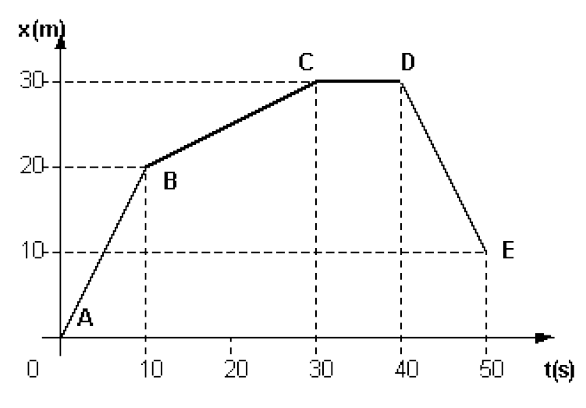
Para la gráfica de la figura, interpretar cómo ha variado la velocidad, trazar el diagrama v = f(t) y hallar la distancia recorrida y el desplazamiento en base a ese diagrama.
A partir de la pendiente de cada tramo de recta obtenemos la velocidad.
V_{AB} = 2 m/s
V_{BC} = 0,5 m/s
V_{CD} = 0 m/s
V_{DE} = - 2 m/s

Slide 40
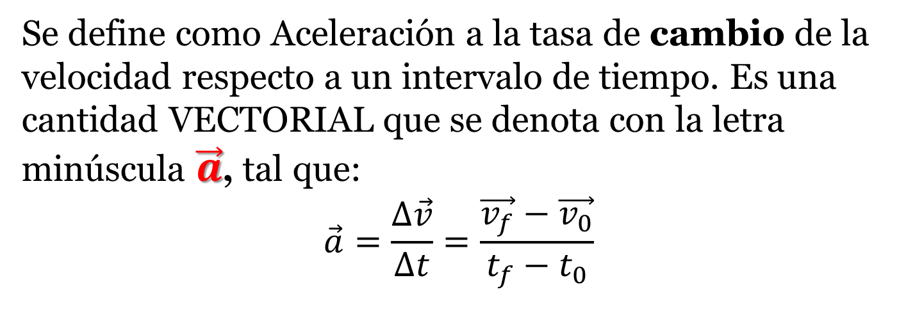
Aceleración
Se define como Aceleración a la tasa de cambio de la velocidad respecto a un intervalo de tiempo. Es una cantidad VECTORIAL que se denota con la letra minúscula $\vec{a}$, tal que:
$$\vec{a}=\frac{∆\vec{v}}{∆t}=\frac{\vec{v_{f}}−\vec{v_{0}}}{t_{f}−t_{0}}$$

Slide 41
Aceleración
La aceleración media de una partícula es la razón de cambio de la velocidad instantánea, Δv, y el tiempo que tardó en efectuarse ese cambio de velocidad, Δt.
En el SI la unidad de medida de la aceleración es el metro sobre segundo sobre segundo (m/s/s = m/s²).
La aceleración media es un vector paralelo al vector Δv.
La aceleración instantánea es la aceleración que tiene una partícula en un instante específico durante su movimiento.

Slide 42
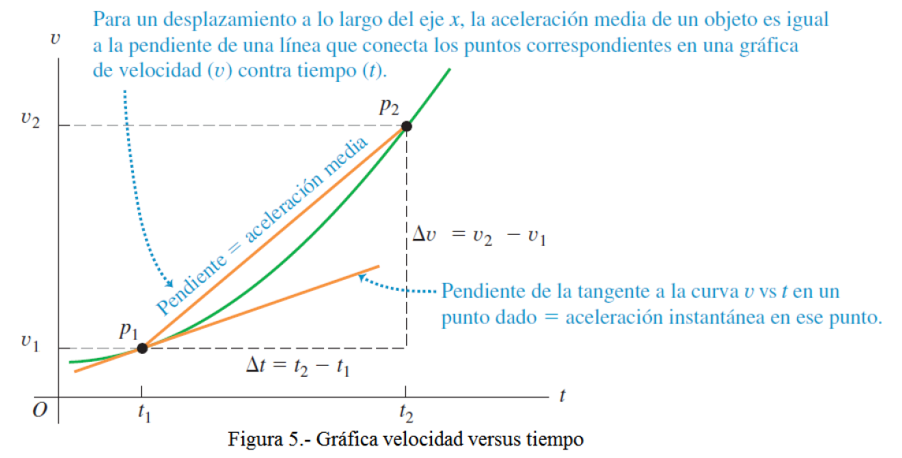

Slide 43

La aceleración instantánea se puede definir de la siguiente manera:
Se lee como: “el límite de la aceleración media cuando el intervalo de tiempo tiende a cero”

Slide 44
Podemos decir entonces que la aceleración instantánea se refiere a la aceleración que tiene una partícula en cualquier instante específico o punto específico de su trayectoria.

Slide 45
Ejemplo:
Dos atletas A y B, compiten en los 100 m planos. Después de 5 [s] de partir A consigue llegar a una rapidez de 10 [m/s] y B a 12 [m/s]. Calcule la aceleración de A y B.
Dos atletas A y B, compiten en los 200m planos. A consigue llegar a una rapidez de 15 [m/s] en 30 [s] y B a 15 [m/s] en 10 [s]. ¿Quién tendrá mayor aceleración?
Un automóvil al ver la luz roja decide frenar. Si lleva una velocidad de 100 [km/h] y tarda 3 [s] en parar, determine la magnitud y dirección de la aceleración.

Slide 46
¿Una aceleración negativa necesariamente implica que el objeto en movimiento está desacelerando, o que su rapidez está disminuyendo?

Slide 47
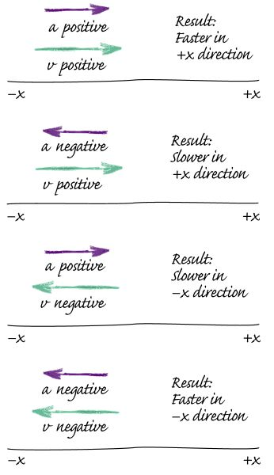
ERROR COMÚN
Asociar a la “aceleración” con el término aumento de rapidez en un mismo intervalo de tiempo.

Slide 48
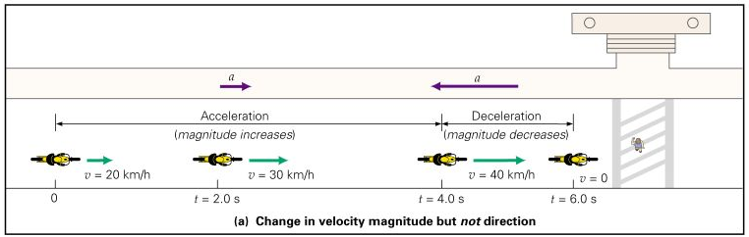
La aceleración de una partícula puede ocurrir de varias maneras:
La magnitud del vector velocidad (la rapidez) cambia con el tiempo, pero no su dirección.

Slide 49
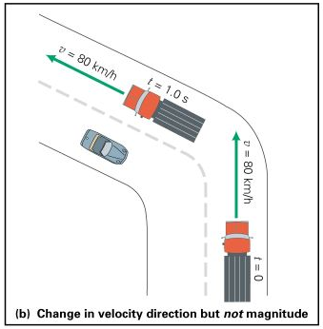
(b) La dirección del vector velocidad cambia con el tiempo, pero su magnitud permanece constante.

Slide 50
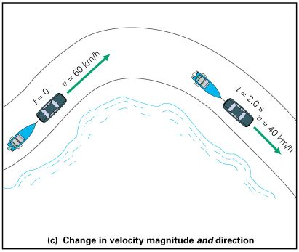
c) Tanto la magnitud como la dirección del vector velocidad cambian con el tiempo.

Slide 51
MOVIMIENTO RECTILÍNEO UNIFORMEMENTE VARIADO
(MRUV)
La aceleración instantánea a permanece constante. Necesariamente la aceleración media es también constante e igual a a.

Slide 52
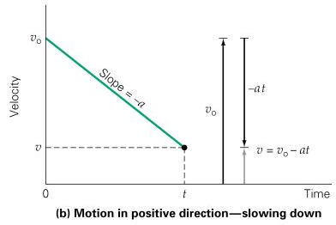
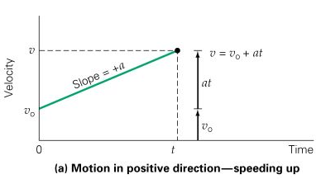
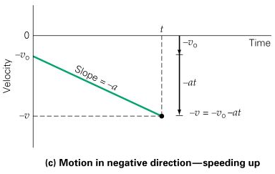
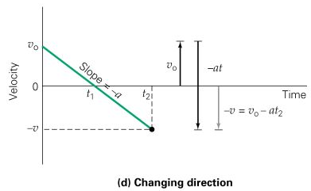
Es muy conveniente representar gráficamente movimientos con aceleración constante graficando la velocidad instantánea contra el tiempo.

Slide 53
Análisis gráfico de los
movimientos rectilíneos

Slide 54
PARTÍCULA EN REPOSO
Una partícula se encuentra en reposo cuando su posición con respecto a un sistema de referencia permanece constante.
x
t
v
a
t
t

Slide 55
MOVIMIENTO RECTILÍNEO UNIFORME
(MRU)
a
partícula en equilibrio
t
v
x
t
t

Slide 56
ANÁLISIS DEL GRÁFICO X VS. T
La velocidad de la partícula en el instante t es igual a la pendiente del gráfico x vs. t en dicho instante.
x
1
v₁ > 0
2
v₂ < 0
t
v₃ = 0
3
Si el gráfico x vs. t es una recta, la velocidad es la misma en todos los puntos.

Slide 57
análisis del gráfico v vs. t
La aceleración de la partícula en el instante t es igual a la pendiente del gráfico v vs. t en dicho instante.
v
1
a₁ > 0
2
a₂ < 0
t
a₃ = 0
3
Si el gráfico v vs. t es una recta, la aceleración es la misma en todos los puntos.

Slide 58
análisis del gráfico v vs. t
El área bajo el gráfico v vs. t es igual al desplazamiento efectuado por la partícula.
v
A₁ > 0
A₂ < 0
A₁
t
A₂
distancia

Slide 59
análisis del gráfico a vs. t
El área bajo el gráfico a vs. t es igual a la variación de la velocidad que ha sufrido la partícula.
a
A₁ > 0
A₂ < 0
A₁
t
A₂

Slide 60
ACTIVIDAD EN CLASES
El movimiento de una partícula en línea recta está dado por la ecuación: x = −1 + 2t − 3t², donde x está en metros y t en segundos.
¿Cuál es el desplazamiento de la partícula entre t = 0 y t = 2 segundos.
¿Cuáles de los siguientes enunciados son falsos?
El módulo de la velocidad media no puede ser mayor a la rapidez media.
Un cuerpo puede experimentar desplazamiento total positivo cuando su velocidad media es negativa.
La velocidad media y la aceleración media vectorialmente tienen la misma dirección.
Un cuerpo con aceleración positiva experimentará siempre desplazamientos positivos.
En el movimiento rectilíneo uniformemente variado, la aceleración media es una constante.
A. | B. | C. | D. | E.
II, III, IV | III, IV, V | I, II, III, IV | I, III, IV | Todas son Falsas

Slide 61
El movimiento de una partícula en línea recta se representa en el gráfico v vs. t adjunto. Determine el desplazamiento de la partícula durante todo el recorrido.
¿Qué distancia recorrió en total?.
¿Cuál fue la aceleración durante los primeros 10 segundos?.
Determine la aceleración media de la partícula durante todo el recorrido.
v (m/s)
Δx = 100 m + (-75 m) = 25 m
20
distancia = 100 m + 75 m = 175 m
15
10
20
t (s)
-15

Slide 62
El movimiento de una partícula en línea recta se representa en el gráfico a vs. t adjunto. Si la partícula empezó su movimiento con una velocidad de – 10 m/s, determine su velocidad a los 10 s.
a (m/s²)
20
Δv = v₁₀ – v₀
t (s)
v₁₀ = Δv + v₀
10
v₁₀ = 100 m/s + (-10 m/s)
v₁₀ = 90 m/s

Slide 63
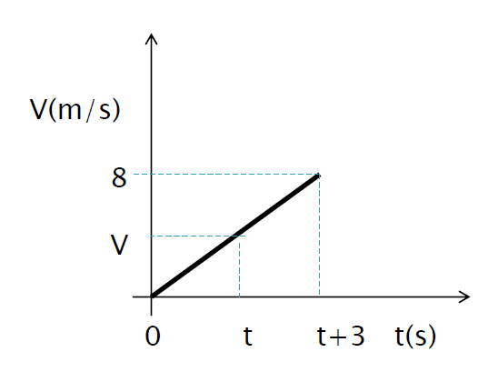
Un auto parte del reposo y adquiere una velocidad «V» en un instante «t». Si después de 3 segundos recorre 15m y adquiere una velocidad de 8 m/s en ese instante. Cuál es el valor del tiempo «t»
15= (v+8) (3) /2
V= 2 m/s
V = Vo + at
a = (8-2)/(t+3-t)
a = 2 m/𝑠²
V= Vo + at
2 = 0 + (2)t
t=1 s

Slide 64
CAÍDA LIBRE
Cualquier objeto que cae libremente experimenta una aceleración constante dirigida hacia el centro de la Tierra.
v = 0
v = 0

Slide 65
IMPORTANTE:
Dos cuerpos que tienen diferennte masa y que son soltados desde la misma altura toman el mismo tiempo en llegar al suelo. Es decir, los cuerpos caen a la superdicie de la Tierra con la misma aceleración (9,8 m/s²) sin importar la masa del objeto.

Slide 66
Un objeto es lanzado verticalmente hacia arriba. ¿Cuál es su velocidad y su aceleración al llegar al punto más alto?

Slide 67
Un objeto es lanzado verticalmente hacia arriba y luego cae debido a la gravedad. ¿Podría afirmar que la velocidad final, cuando el objeto llega al suelo, es igual a cero?

Slide 68
Ejemplo 1
Un objeto de masa m es soltado desde un edificio de 500 m de altura:
Determine el tiempo que tarda en llegar al suelo.
Calcular la Velocidad con la que toca el suelo.

Slide 69
Ejemplo 2
Un objeto de masa m es lanzado verticalmente hacia arriba desde el suelo con una velocidad de 100 m/s. La altura máxima que logra alcanzar el objeto es de 500 m.
Determine el tiempo que tarda en llegar a su altura máxima.
Determine el tiempo que tarda en realizar todo el recorrido
Calcular la Velocidad del objeto cuando alcanza su altura máxima.
Calcular la Velocidad del objeto cuando éste regresa al suelo.

Slide 70
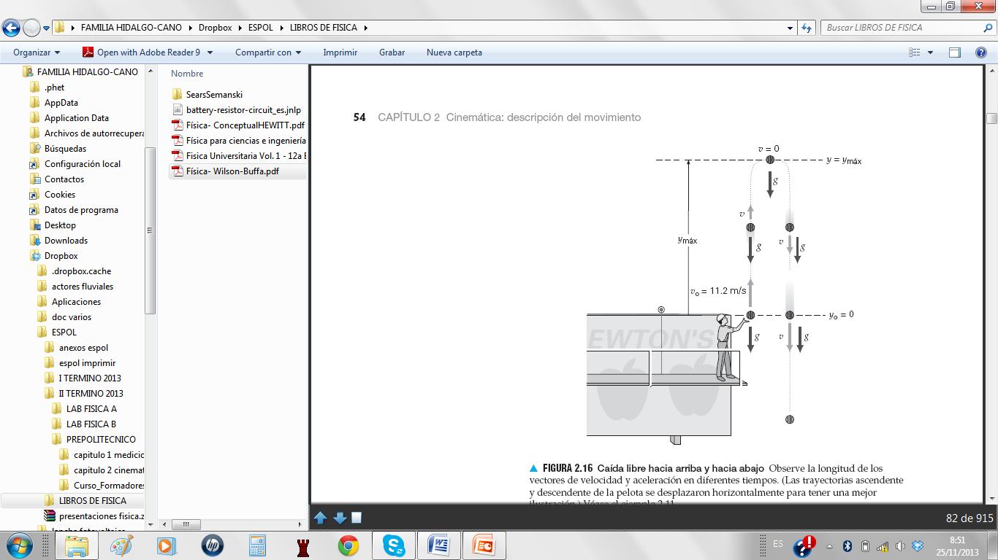

Slide 71
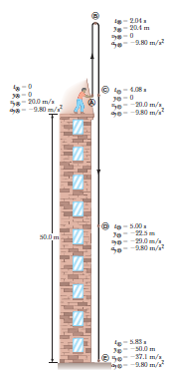
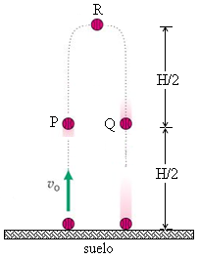
En caída libre, el tiempo de vuelo es igual a:
El tiempo de subida
El tiempo de bajada
El tiempo de subida + el tiempo de bajada
El doble del tiempo de subida
¿Qué afirmaciones son verdaderas?
  Sólo I
  I y II
  Sólo III
  I, II y III
  Solo II

Slide 72
Un cuerpo es lanzado hacia arriba con una rapidez v₀ y alcanza su altura máxima H. Considere las siguientes tres afirmaciones
El tiempo que emplea en ir de P a R es el mismo que emplea de R a Q.
En los puntos P y Q el cuerpo tiene la misma aceleración.
En los puntos P y Q el cuerpo tiene la misma velocidad.
¿Qué afirmaciones son verdaderas?
  Sólo I
  I y II
  Sólo II
  II y III
  Todas

Slide 73
Una piedra es lanzada hacia abajo con una rapidez de 10 m/s desde lo alto de un edificio de 80 m.
¿Cuánto tiempo tarda en llegar al suelo?
¿Cuál es la velocidad con la que llega al suelo?
v₀ = 10 m/s
80 m
t = 3.14 s
v = 40.8 m/s

Slide 74
Repetir el problema anterior si la piedra es lanzada hacia arriba con una rapidez de 10 m/s
v₀ = 10 m/s
80 m
t = 5.18 s
v = 40.8 m/s

Slide 75
Un niño parado en un puente lanza una piedra verticalmente hacia abajo con una velocidad inicial de 14.7 m/s, hacia el río que pasa por abajo. Si la piedra choca con el agua 2.00 s después, ¿a qué altura está el puente sobre el agua?
v₀ = 14.7 m/s
h
h = 49.0 m

